Slide 1
Dự đoán không mua lại khách hàng thương mại điện tử
UCI Retail II làm case study
KKBox làm benchmark churn có nhãn
Nhóm: _______________________ Lớp: _______________________
Notes:
UCI Online Retail II DOI 10.24432/C5CG6D; KKBox WSDM Cup 2018

Slide 2
Câu hỏi kinh doanh
Khách nào có nguy cơ không mua lại trong 90 ngày?
Mục đích: ưu tiên chăm sóc và kiểm tra bằng pilot A/B.
Dự báo rủi ro không chứng minh voucher tạo tác động nhân quả.
Notes:
Computed from project outputs

Slide 3
Thiết kế nghiên cứu
Thành phần | Quy ước
Observation window | UCI: 180 ngày trước snapshot
Outcome UCI | Không có giao dịch mới trong 90 ngày
Internal evaluation | UCI chronological train validation test
Algorithm benchmark | KKBox labelled stratified hold-out
Academic layer | BG NBD và Gamma Gamma CLV 90 ngày
UCI không dùng ID hay dữ liệu sau snapshot. KKBox có feature matrix đã tiền xử lý nên không claim temporal benchmark.
Notes:
Computed from project outputs

Slide 4
Dữ liệu và tính tái lập
Dataset | Vai trò | Quy mô
UCI Online Retail II | Case study | 36,969 hóa đơn; 5,878 khách
KKBox | Algorithm benchmark | 709,200 train; 88,650 final test
Không so sánh trực tiếp metric giữa UCI và KKBox do prevalence/domain/nhãn khác nhau.
Notes:
Computed from project outputs

Slide 5
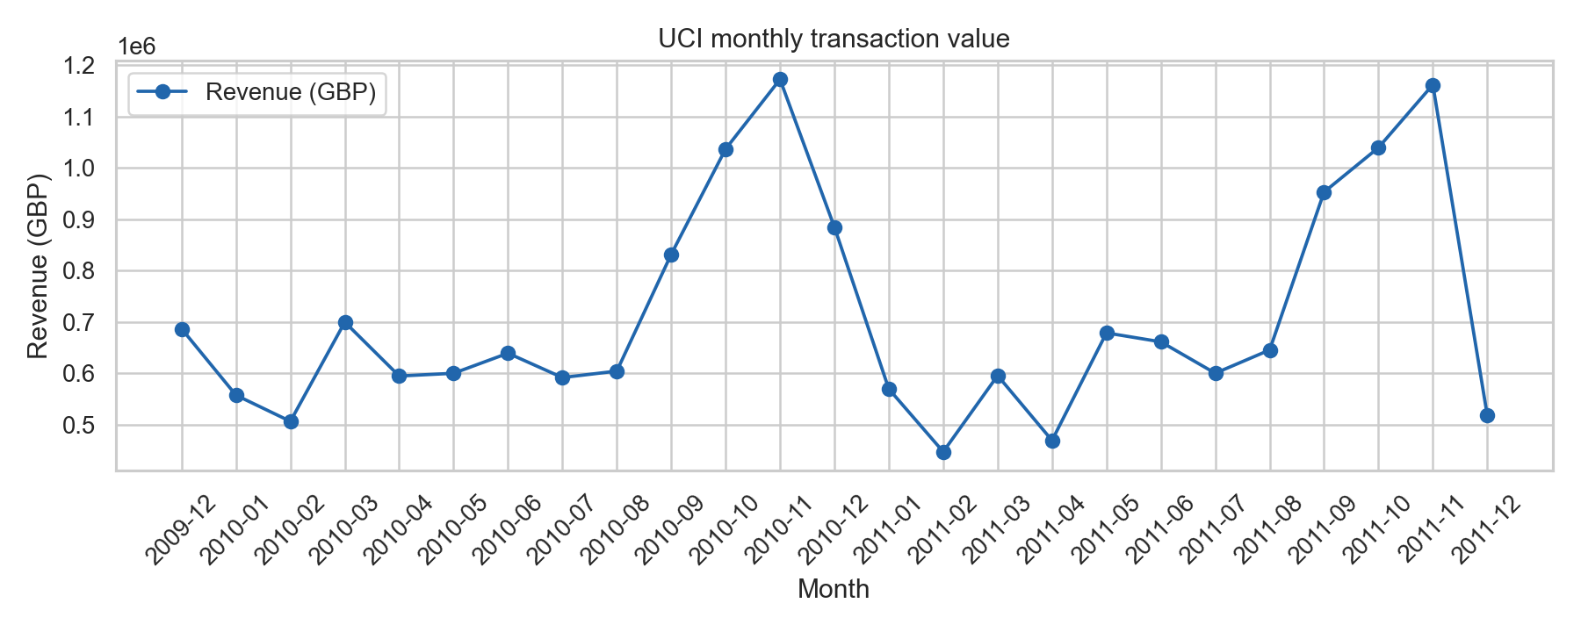
Xu hướng giao dịch UCI
Tính mùa vụ là lý do tách train, validation và test theo thời gian thay vì random split.
Notes:
Computed from project outputs

Slide 6
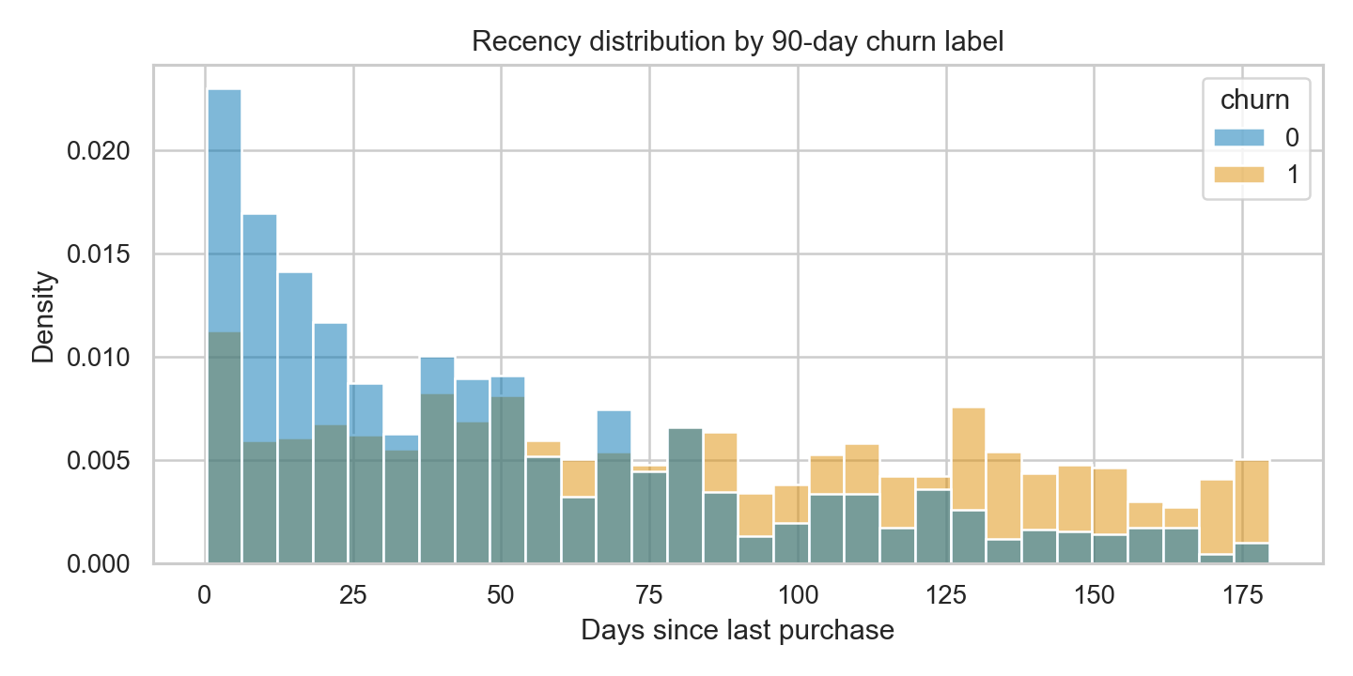
Dấu hiệu chẩn đoán
Recency cao gắn với không mua lại trong 90 ngày. Đây là tương quan quan sát, không phải nguyên nhân.
Notes:
Computed from project outputs

Slide 7
So sánh mô hình trên validation và test
Dataset | Model | ROC AUC | PR AUC | Brier skill | Lift 10%
UCI validation | RFM Logistic Regression | 0.750 | 0.728 | 19.6% | 1.52x
UCI validation | Logistic Regression | 0.746 | 0.723 | 18.6% | 1.51x
UCI validation | HistGradientBoosting | 0.708 | 0.686 | 9.6% | 1.42x
UCI test | Selected uncalibrated | 0.752 | 0.665 | 15.8% | 1.62x
UCI test | Selected calibrated | 0.752 | 0.665 | 16.9% | 1.62x
Baseline RFM, Logistic Regression đầy đủ và HistGradientBoosting dùng cùng temporal validation. RFM Logistic Regression được chọn bằng PR-AUC validation.
Notes:
Computed from project outputs

Slide 8
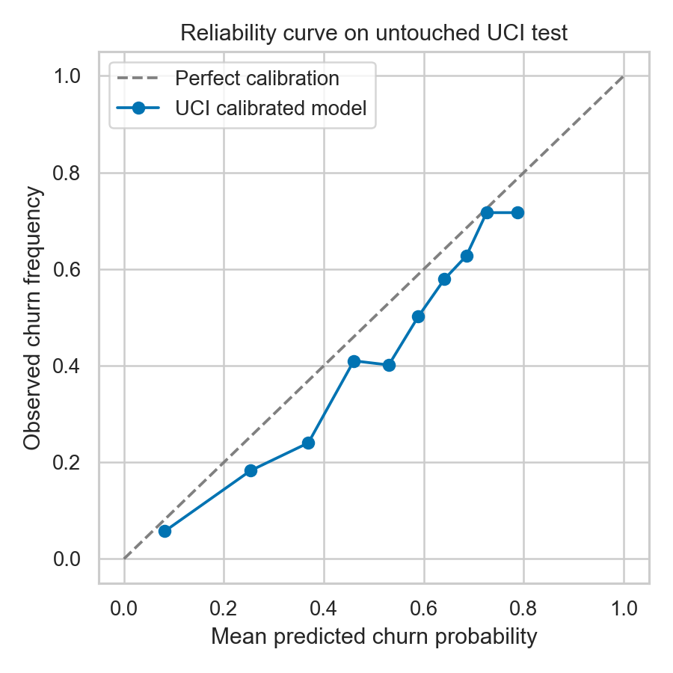
Calibration và bất định trên UCI test
Platt calibration fit bằng validation. Brier calibrated = 0.205 so với baseline prevalence = 0.247; Brier Skill Score = 16.9%.
Notes:
Computed from project outputs

Slide 9
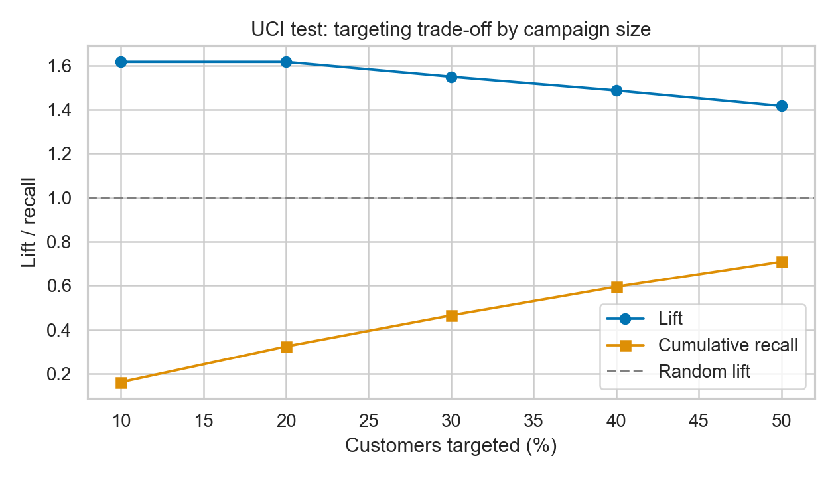
Quy mô chiến dịch và trade-off
Top 10%: precision 71.7%, recall 16.2%, lift 1.62x. Mở rộng target tăng recall nhưng giảm lift.
Notes:
Computed from project outputs

Slide 10
Benchmark KKBox có nhãn
Model | ROC-AUC | PR-AUC | Brier Skill | Lift@10%
Logistic Regression baseline | 0.855 | 0.356 | 21.1% | 6.46x
HistGradientBoosting | 0.878 | 0.420 | 24.7% | 6.71x
HistGradientBoosting vượt Logistic Regression. Test là stratified held-out; raw timestamps không có trong public feature matrix.
Notes:
Computed from project outputs

Slide 11
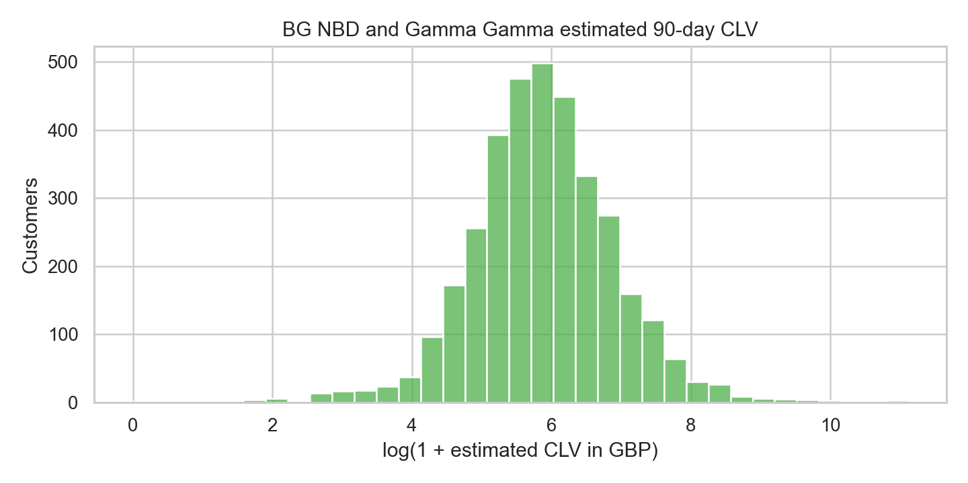
Tầng học thuật CLV
BG/NBD ước lượng số lần mua kỳ vọng 90 ngày. Gamma-Gamma ước lượng giá trị giao dịch. CLV là giá trị giao dịch ước lượng, không phải lợi nhuận.
Notes:
Computed from project outputs

Slide 12
Kết luận và chỉ định
1. UCI test: ROC-AUC 0.752 và Lift@10% 1.62x. Dùng để ưu tiên pilot có đối chứng.
2. UCI là dữ liệu bán sỉ. “Không mua lại 90 ngày” là proxy; kiểm tra 60/90/120 ngày được báo cáo riêng.
3. KKBox: HGB đạt ROC-AUC 0.878 và Lift@10% 6.71x. Đây là benchmark thuật toán, không phải bằng chứng causal uplift.
Báo cáo Word trình bày đủ 9 mục, temporal split UCI, benchmark KKBox, khoảng tin cậy và tài liệu tham khảo.
Notes:
Computed from project outputs

